Slide 1


第五节 晶体的对称性
本节主要内容:
1.5.1 对称性与对称操作
1.5.2 晶系和布拉维原胞

Slide 2

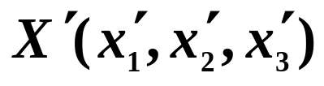
§1.5 晶体的对称性
1.5.1 对称性与对称操作
对称性：
经过某种动作后，晶体能够自身重合的特性。
对称操作：
使晶体自身重合的动作。
对称素：
对称操作所依赖的几何要素。
1.对称操作与线性变换
经过某一对称操作，把晶体中任一点 变为
可以用线性变换来表示。

Slide 3
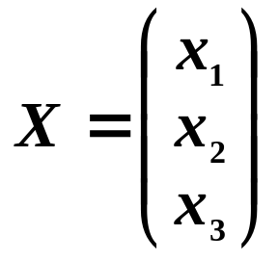
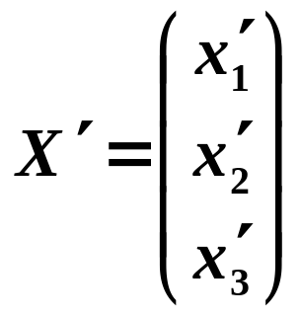

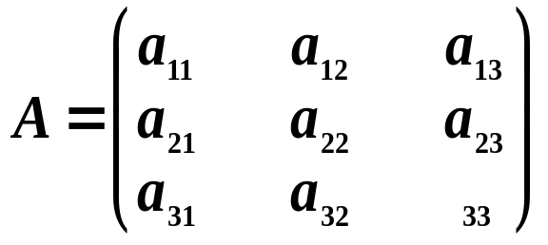

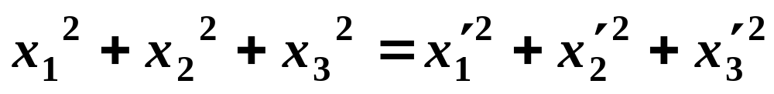
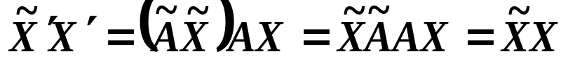
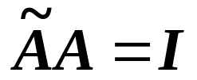
x₃
O
x₂
操作前后，两点间的距离保持不变，
x₁
O点和X点间距与O点和 点间距相等。

Slide 4
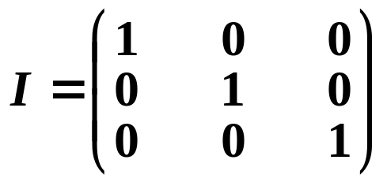
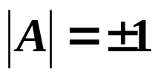
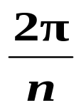
I为单位矩阵，即：
或者说A为正交矩阵，其矩阵行列式 。
2.简单对称操作(旋转对称、中心反映、镜象、旋转反演对称)
(1)旋转对称(C_{n},对称素为线)
若晶体绕某一固定轴转 以后自身重合，则此轴称为n次(度)旋转对称轴。
下面我们计算与转动对应的变换矩阵。

Slide 5

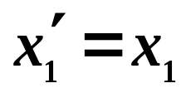
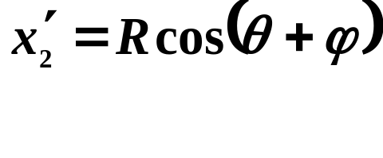

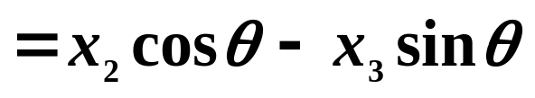
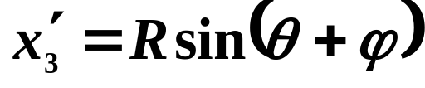

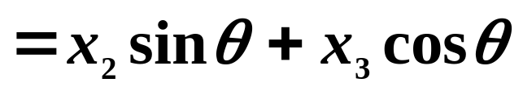
当OX绕Ox₁转动角度θ时，图中
x₃
θ
若OX在Ox₂x₃平面上投影的长度为R，则
O
x₂
x₁

Slide 6
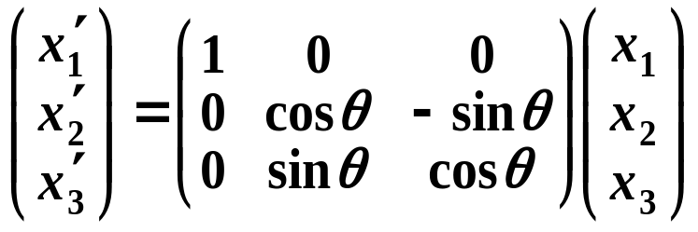
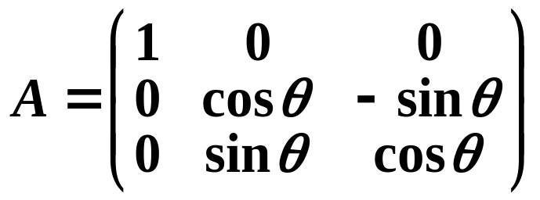
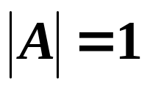


晶体中允许有几度旋转对称轴呢?
设B₁ABA₁是晶体中某一晶面上的一个晶列，AB为这一晶列上相邻的两个格点。
θ
θ
B₁
A
B
A₁

Slide 7


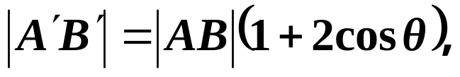
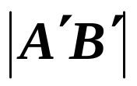

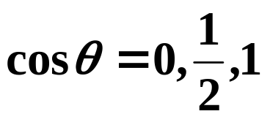
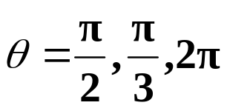
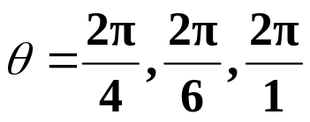


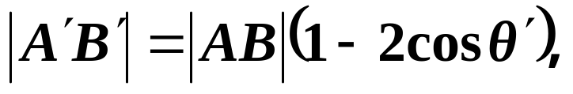

若晶体绕通过格点A并垂直于纸面的u轴顺时针转θ角后能自身重合，则由于晶体的周期性，通过格点B也有一转轴u。
θ
θ
B₁
A
B
A₁
是 的整数倍，
相反若逆时针转θ '角后能自身重合，则
θ
θ
B₁
A
B
A₁
是 的整数倍，

Slide 8
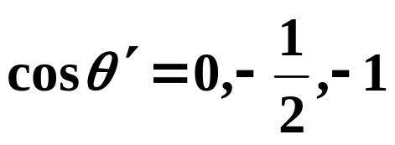
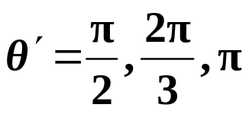
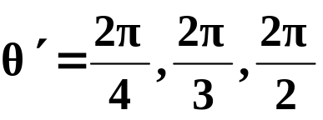
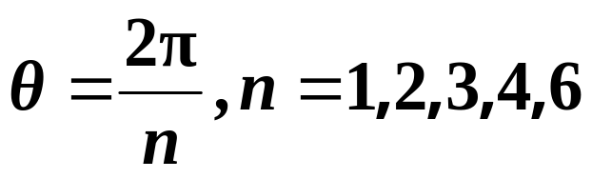
综合上述证明得：
晶体中允许的旋转对称轴只能是1，2，3，4，6度轴。
1
2
3
4
6

Slide 9
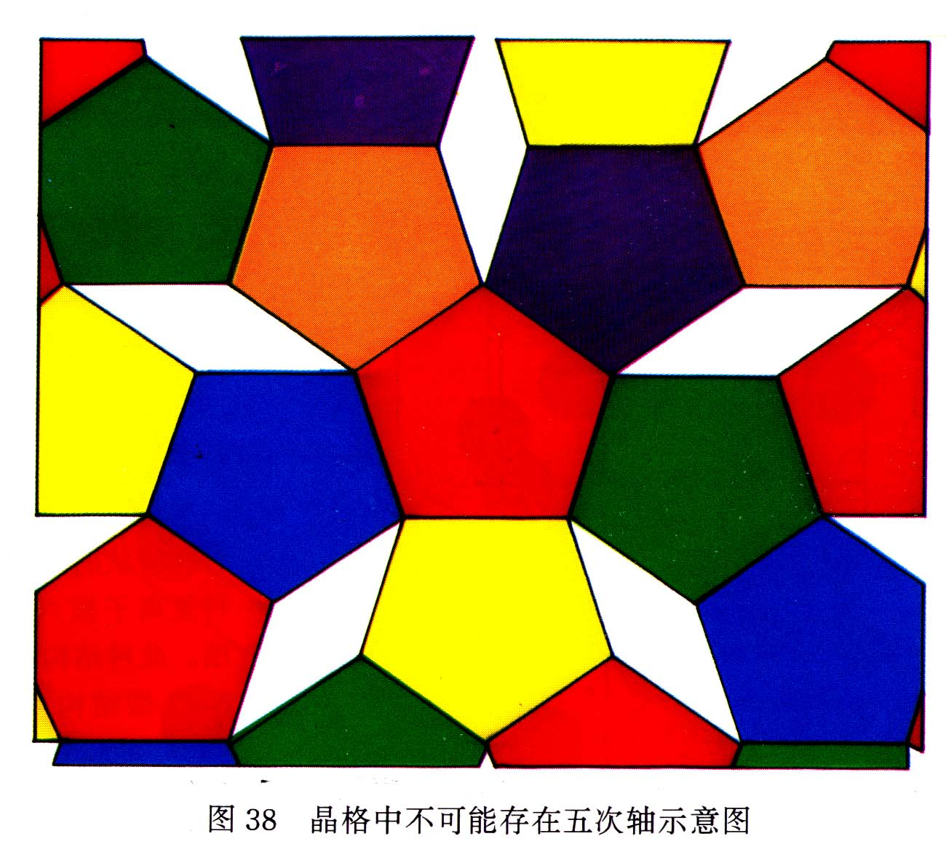
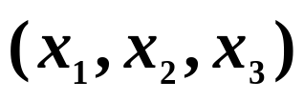
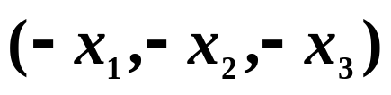
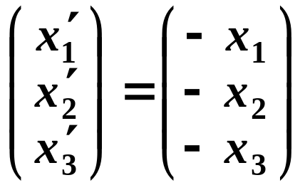
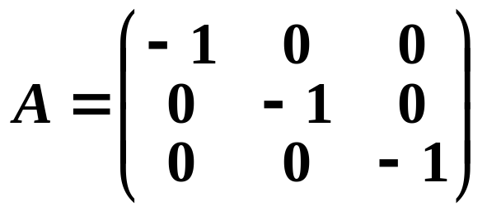
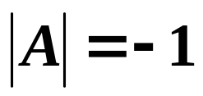
正五边形沿竖直轴每旋转72⁰恢复原状，但它不能重复排列充满一个平面而不出现空隙。因此晶体的旋转对称轴中不存在五次轴，只有1，2，3，4，6度旋转对称轴。
(2)中心反映(i，对称素为点)
取中心为原点，经过中心反映后，图形中任一点
变为

Slide 10
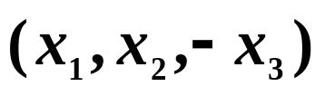
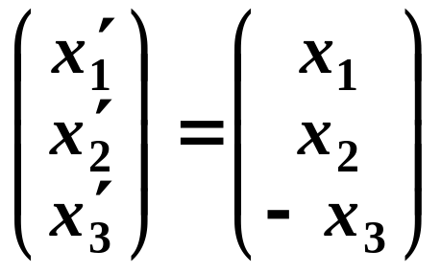
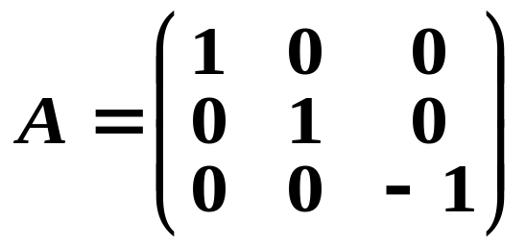
(3)镜象(m，对称素为面)
如以x₃=0面作为对称面，镜象是将图形的任何一点
变为
(4)旋转--反演对称
若晶体绕某一固定轴转 以后，再经过中心反演,晶体自身重合，则此轴称为n次(度)旋转--反演对称轴。

Slide 11
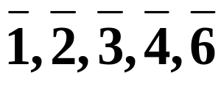
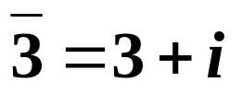
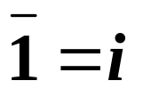
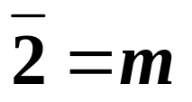


旋转--反演对称轴只能有1，2，3，4，6度轴。
旋转--反演对称轴用 表示。
旋转--反演对称轴并不都是独立的基本对称素。如：
5
3
1
1
1
4
2
2
6
2

Slide 12














6=3+m
3
3
5
1
正四面体既无四度轴也无对称心
1
2
6'
2
6
4
4
D
A
C
B
H
G
E
F

Slide 13

点对称操作：
(1)旋转对称操作：
1，2，3，4，6 度旋转对称操作。
C₁，C₂，C₃，C₄，C₆ （用熊夫利符号表示）
(2)旋转反演对称操作：
1，2，3，4，6度旋转反演对称操作。
S₁，S₂，S₃，S₄，S₆（用熊夫利符号表示）
(3)中心反映：i。
(4)镜象反映：m。
独立的对称操作有8种,即1，2，3，4，6，i，m， 。 或C₁，C₂，C₃，C₄，C₆ ，C_{i}，C_{s}，S₄。

Slide 14
立方体对称性
(1)立方轴C_{4：}
(2)体对角线C₃：
(3)面对角线C₂：
3个立方轴；
4个3度轴；
6个2度轴；

Slide 15
与4度轴正交的对称面
与2度轴正交的对称面

Slide 16
所有点对称操作都可由这8种操作或它们的组合来完成。一个晶体的全部对称操作构成一个群，每个操作都是群的一个元素。对称性不同的晶体属于不同的群。由旋转、中心反演、镜象和旋转--反演点对称操作构成的群，称作点群。
理论证明，所有晶体只有32种点群，即只有32种不同的点对称操作类型。这种对称性在宏观上表现为晶体外形的对称及物理性质在不同方向上的对称性。所以又称宏观对称性。
如果考虑平移，还有两种情况，即螺旋轴和滑移反映面。

Slide 17
（5）n度螺旋轴：若绕轴旋转2π/n角以后，再沿轴方向平移l(T/n)，晶体能自身重合，则称此轴为n度螺旋轴。其中T是轴方向的周期， l是小于n的整数。 n只能取1、2、3、4、6。
（6）滑移反映面：若经过某面进行镜象操作后，再沿平行于该面的某个方向平移T/n后，晶体能自身重合，则称此面为滑移反映面。 T是平行方向的周期， n可取2或4。

Slide 18
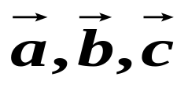





点对称操作加上平移操作构成空间群。全部晶体构有230种空间群，即有230种对称类型。
1.5.2 晶系和布拉维原胞
根据不同的点对称性，将晶体分为7大晶系，14种布拉维晶格。
为布拉维原胞三个基矢， 分别为
取
间的夹角。
β
α
7大晶系的特征及布拉维晶格如下所述：
γ

Slide 19

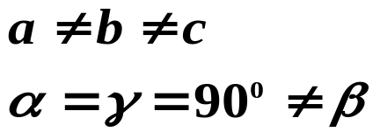
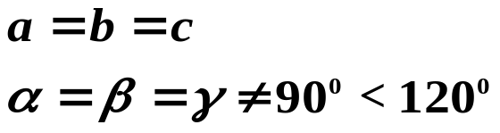
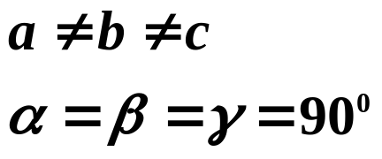
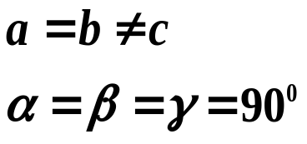
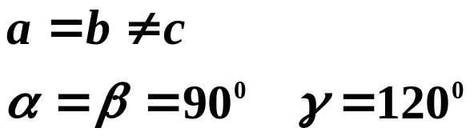
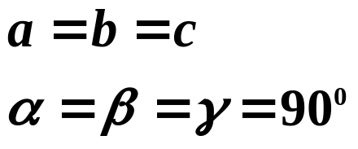
1.三斜晶系：
简单三斜(1)
简单单斜(2)
2.单斜晶系：
底心单斜(3)
3.三角晶系：
三角(4)
简单正交(5)，底心正交(6)体心正交(7)，面心正交(8)
4.正交晶系：
5.四角系：
(正方晶系)
简单四角(9)，体心四角(10)
6.六角晶系：
六角(11)
简立方(12)，体心立方(13)，面心立方(14)
7.立方晶系：

Slide 20
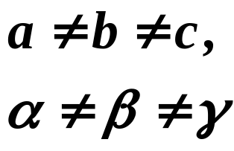
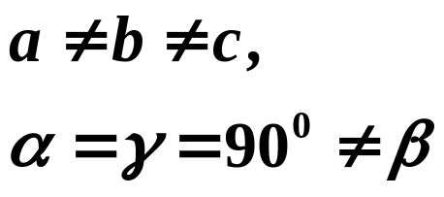

1.三斜晶系：
简单三斜(1)
2.单斜晶系：
简单单斜(2)
底心单斜(3)
3.三角晶系：
三角(4)

Slide 21


4.正交晶系：
简单正交(5)
底心正交(6)
体心正交(7)
面心正交(8)
5.四角系：(正方晶系)
简单四角(9)
体心四角(10)

Slide 22
6.六角晶系：
六角(11)
7.立方晶系：
简立方(12)
体心立方(13)
面心立方(14)

Slide 23











